Slide 1




Министерство труда и социального развития Мурманской области
ГОАУСОН «Мончегорский комплексный центр социального обслуживания населения»
Социально-значимый проект
«Студия успешности», грантополучателя
ПАО «ГМК «Норильский Никель»: за период
с 15.03.2021 – 31.12.2022
#семьямнасевережить

Slide 2

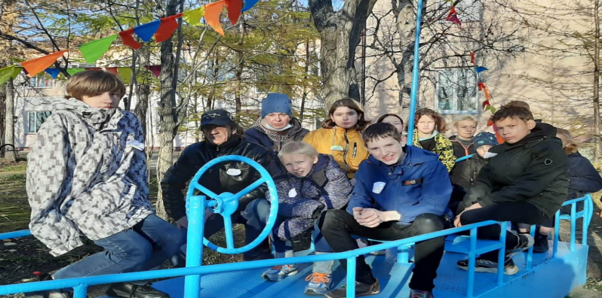

Студия успешности
Проект «Студия успешности»
Цель: профилактика семейного неблагополучия посредством вовлечения в процесс социализации семей, находящихся в трудной жизненной ситуации, семей-наставников
Задачи проекта:
1
Повышение родительских компетенций
2
Организация работы семейного марафона
4
Организация работы кино-, фото-, мультстудии
3
5
6
Организация пункта проката «Навстречу семье»
Организация системы наставничества семей
Организация работы творческой и гончарной мастерской

Slide 3



Студия успешности
Главные результаты
211
семей
26
в том числе
4 акции
Привлечено семей
целевой группы
Проведено ключевых
мероприятий
9
успешных семей
48
семьям
В качестве семей -наставников выступило
Оказана
гуманитарная помощь

Slide 4
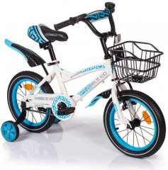
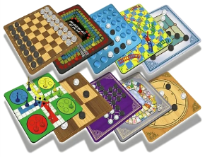
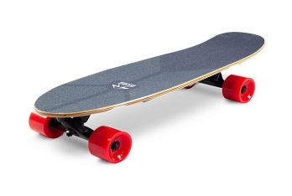
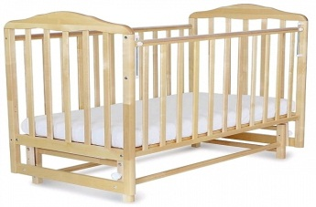
Студия успешности: направления реализации
Пункт проката «Навстречу семье»
Прокат спортивного
оборудования и инвентаря
Прокат предметов
по уходу за детьми
27
Семей воспользовались услугами пункта проката
25
Для работы пункта проката приобретено:
4
настольных игр
электросамоката
скейтбордов
велосипеда
4
6

Slide 5



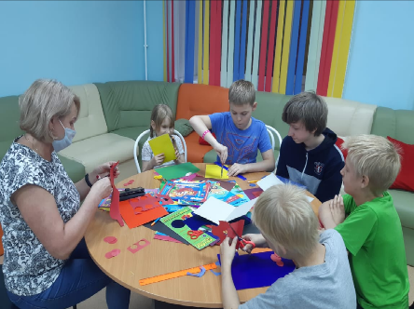
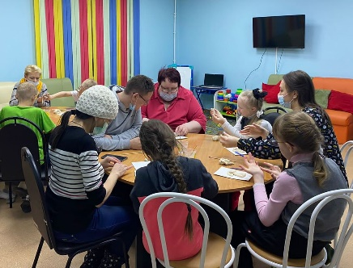
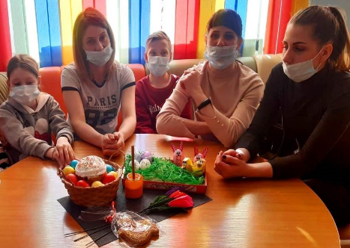
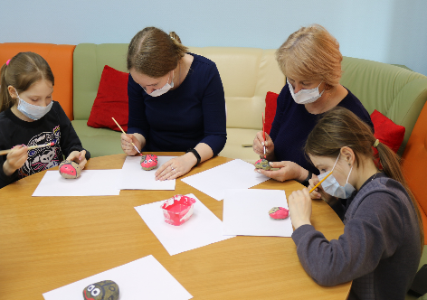
Студия успешности: направления реализации
Творческая мастерская «Нескучные выходные»
117
Семейных мастер-классов
Семьи приняли участие
Несовершеннолетних приняли участие
152
124

Slide 6
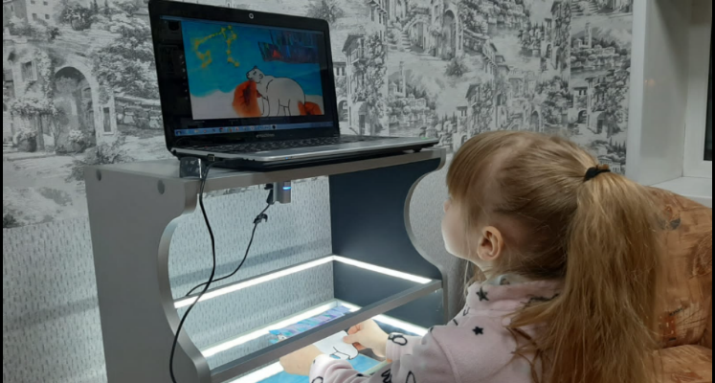



Студия успешности: направления реализации
8
Создано мультипликационных фильмов
64
Семей приняло участие в создание мультфильмов
Мульт-школа «Маленький актер»

Slide 7
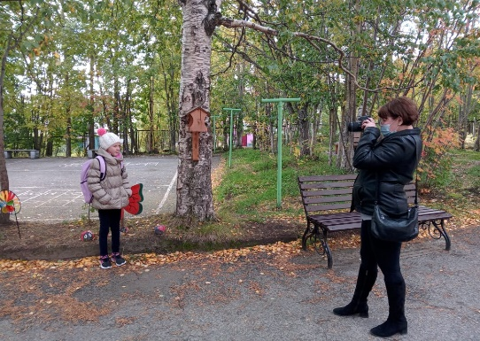
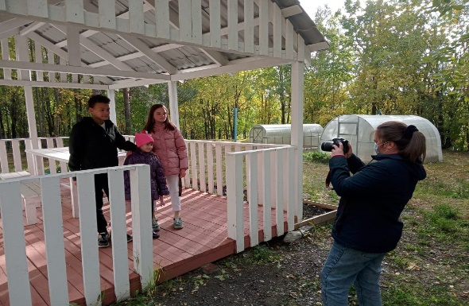
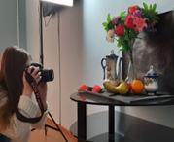
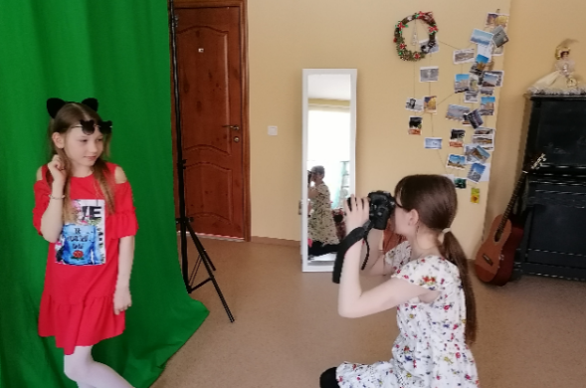
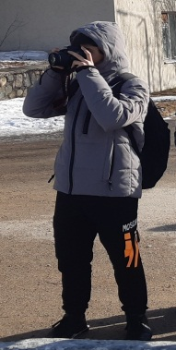

Студия успешности: направления реализации
Проведено - 98 занятий в кино- и фото- студии для несовершеннолетних и членов их семей
Приняли участие – 54 семьи с 123 детьми
Работа кино-, фото- студии

Slide 8

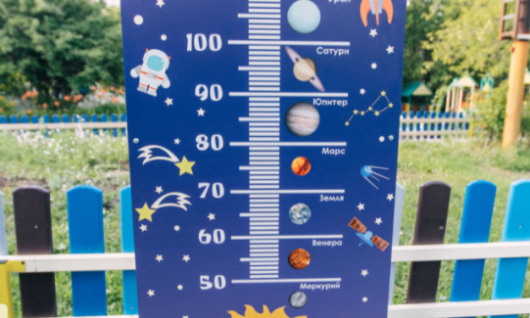

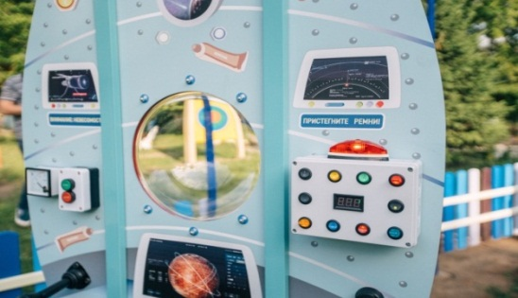
Студия успешности: направления реализации
Детская космическая станция «Космодром детства»
С помощью красочных интерактивных стендов, модулей и макетов космодрома дети осваивают первые азы астрономии, знакомятся с космонавтикой не только в теории, но и на практике.

Slide 9
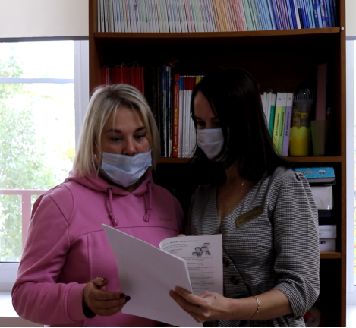
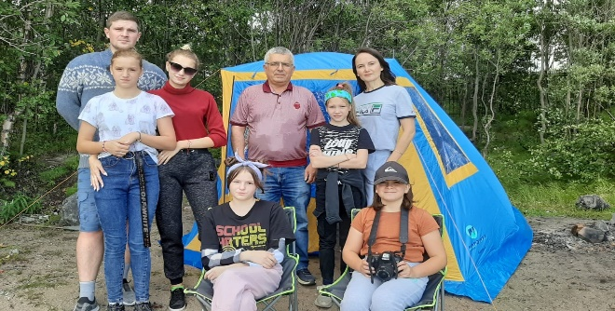
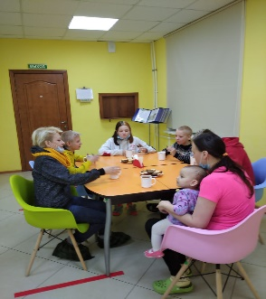
Студия успешности: направления реализации
Система наставничества для семей в СОП и ТЖС
Механизм реализации системы наставничества
Подбор семьи-наставника для семьи в ТЖС
Изучение личностных качеств членов семьи, их интересов и увлечений, образа жизни и поведения
Оказана помощь 18 семьям, попавшим в трудную жизненную ситуацию
Установление партнерских отношений между семьями, составления плана работы
Реализации индивидуального профилактического плана работы с семьей
Воздействие на семью личным примером, убеждением, дружеским советом

Slide 10
Студия успешности
Система наставничества для семей в СОП и ТЖС: достигнутые результаты
Консультаций специалистов по восстановлению детско-родительских отношений, консультации психолога
Семей, в которых улучшились детско-родительские отношения
Семьи, научившихся организовывать свой досуг
Семей, выразивших желание продолжить участие в постпроектной деятельности
Семей, из числа неблагополучных, которые по итогам проекта выразили желание стать наставниками для семей в ТЖС
311
94
38
9
144

Slide 11


Студия успешности: социальный эффект
Семьи: Результат:
отметившие улучшение ситуации в результате участия в мероприятиях проекта
112 семей
отметившие улучшение детско-родительских отношений
94 семьи
принявшие участие в создании итогового портфолио
41 семья
научившиеся организовывать свой досуг
144 семьи
отсутствие правонарушений, совершаемых несовершеннолетними;
минимизация пропусков, задолженности по учебным предметам школьных занятий без уважительной причины;
улучшение микроклимата, детско-родительских отношений в семьях, в том числе воспитывающих детей-инвалидов;
формирование навыков у родителей организации проведения совместного семейного досуга.

Slide 12






Студия успешности
Информационная открытость
Размещение информации в СМИ:
Партнеры проекта:
Интернет издание Kn51
Управление образования администрации города;
КДН и ЗП Администрации города;
ФГБПОУ «Мончегорское СУВУ»;
МБУК «Мончегорская ЦБС»;
МБУ «Мончегорский городской центр культуры»;
Свято-Вознесенский Кафедральный собор;
ГОО «Дети Войны»;
МБУК «Музей истории города Мончегорска»;
МБУК «Мончегорский музей цветного камня им. В.Н. Дава»;
МБУ ДО «Детская школа искусств имени В.И. Воробья»;
ГАОУМО СПО «СКФКиС»;
МБУ «Центр психолого-педагогической, медицинской
и социальной помощи «Доверие»
Газета «Мончегорский рабочий
Сайт Учреждения
Официальная группа в социальной сети «Вконтакте»
Группа «Мончегорск портал»
Мончегорское телевидение ТВМ

Slide 13





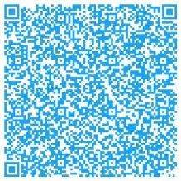
МИНИСТЕРСТВО ТРУДА И СОЦИАЛЬНОГО РАЗВИТИЯ МУРМАНСКОЙ ОБЛАСТИ
ГОАУСОН «Мончегорский комплексный центр социального обслуживания населения»
184511, Мурманская область,
г. Мончегорск, ул. Строительная, д.5
тел./факс (815-36)7-27-35
e-mail: m_kcson@mail.ru
сайт учреждения: www.monchkcson.ru
https://vk.com/monchkcson
#насевережить

